Slide 1
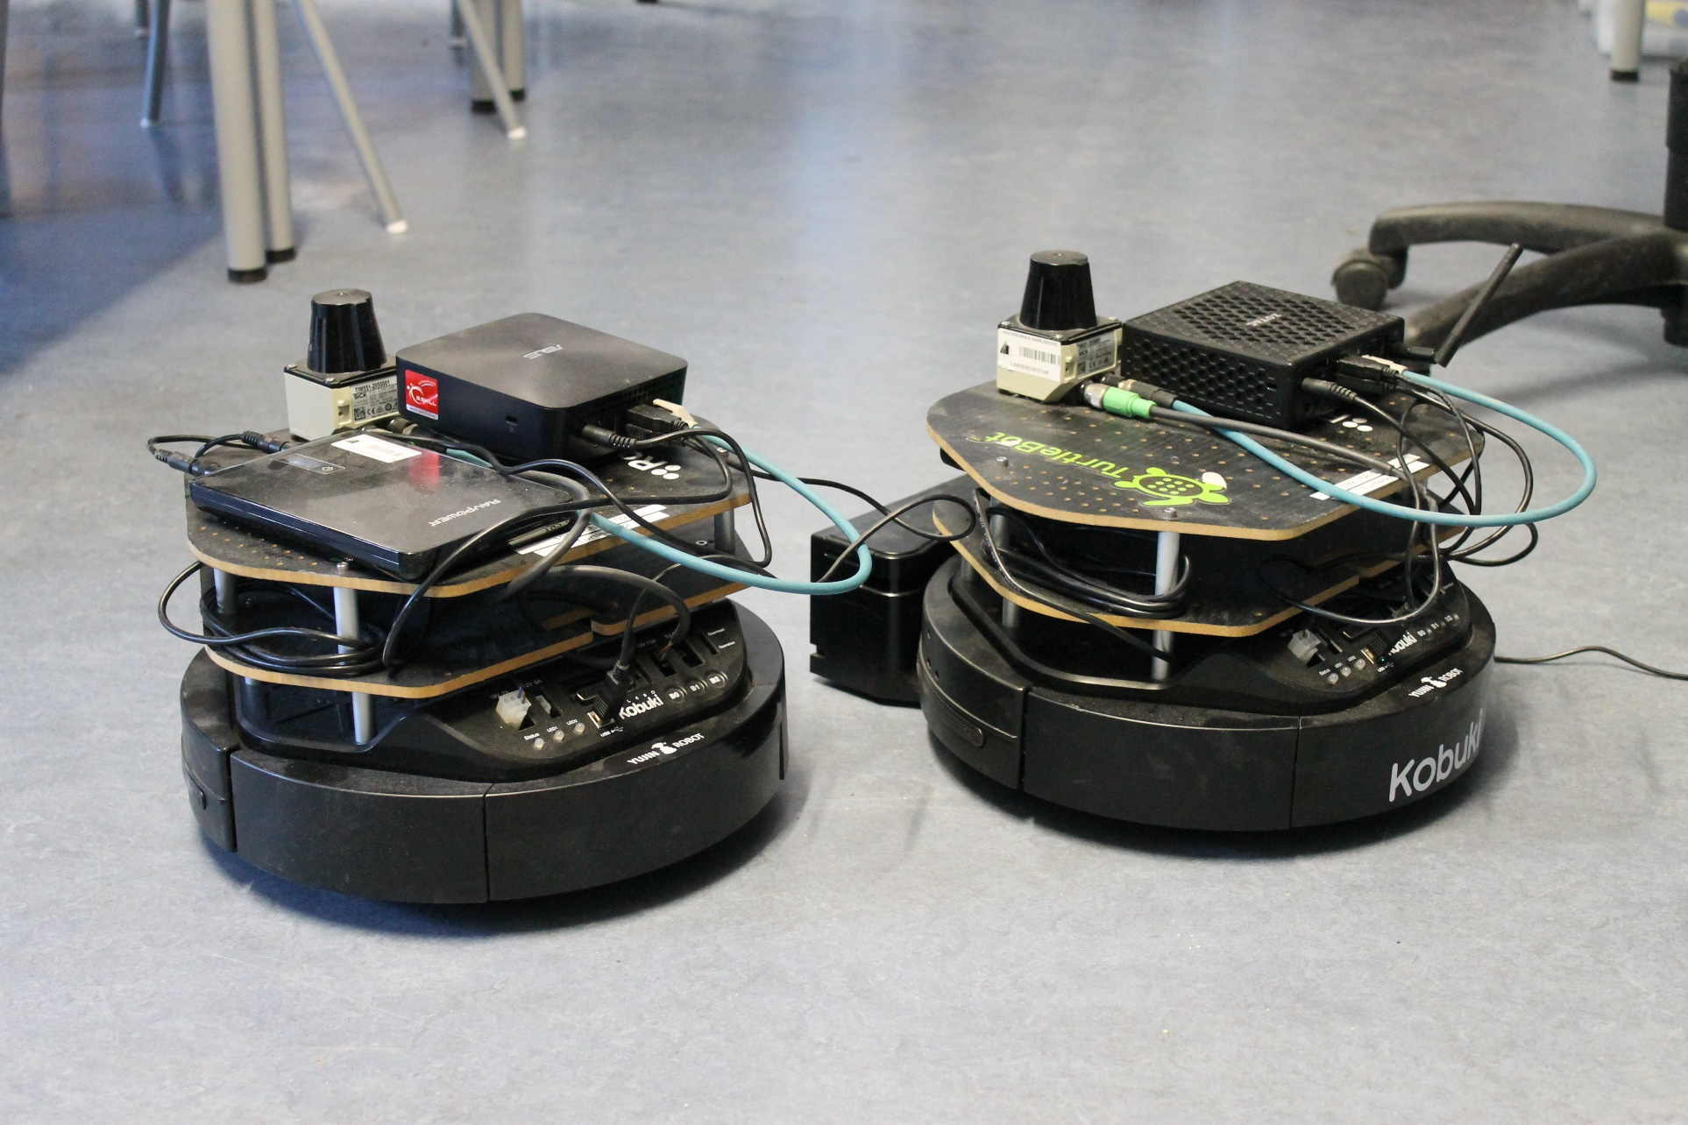
Autonome Navigation mehrerer
TurtleBots im Schwarm
Ziel des Projekts
Projektbeschreibung
In diesem Projekt soll ein Konzept entwickelt werden, damit mehrere TurtleBots autonom durch einen Raum navigieren können. Bei den TurtleBots handelt es sich um mobile Roboter, die sowohl mit einer Tiefenkamera als auch einem Laserscanner ausgestattet sind, um ihre Umgebung wahrzu-nehmen. Nun gilt es Algorithmen zu implementieren, sodass die Roboter selbstständig anhand einer Karte und der Messdaten zu einer gewünschten Ziel-position fahren.
Die TurtleBots sind über ein WLA-Netzwerk miteinander verbunden. Mithilfe eines Laser-scanners nehmen die Roboter ihre Umgebung wahr. Die so gewonnen Informationen fließen in die Navigationsalgorithmen mit ein, um Hindernisse zu detektieren und diesen auszuweichen. Außerdem greifen die Roboter auf stochastische Schätz-algorithmen zurück, um ihre aktuelle Position im Raum zu bestimmen.
Vorgehensweise
Der erste Teil der Arbeit befasst sich mit einer umfas-senden Recherche möglicher Lösungsansätze. Hierbei gilt es insbesondere die theoretische Grund-lagen der verschiedenen Algorithmen zu erarbeiten, wodurch ein tiefergreifendes Verständnis der Problematik ermöglicht wird.
Im nächsten Schritt werden die Algorithmen in Testszenarien im Rahmen einer Simulation erprobt. Die hieraus resultierenden Ergebnisse werden letzten Endes in die Realität übertragen und am Fall der Roboter validiert.
Projektinformation
Art der Arbeit: Projektarbeit
Dauer der Arbeit: 6 Monate (WS 2017/18)
Betreuer/Ansprechpartner:
Prof. Dr.-Ing. Joachim Wietzke
Beareitet von:
Michael Meindl

